Slide 1
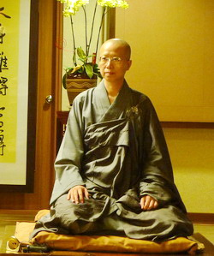
成佛之道講座（一）
性廣法師主講
第 82 堂
緣起之流轉與還滅 十二緣起（下）

Slide 2
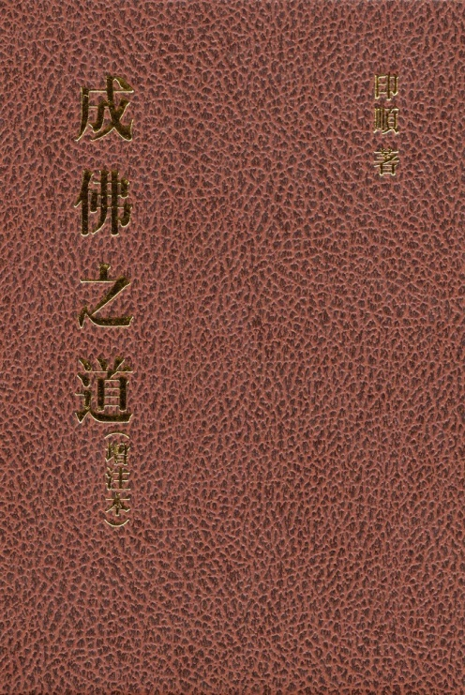
成佛之道講座（1）
課程：基礎佛學 主講人：性廣法師
緣起之流轉與還滅
十二緣起（下）
MP3出處：佛教弘誓學院網站 法音宣流 成佛之道講座（1）-基礎佛法
1989.10~1992.7 講於弘誓學佛班

Slide 3
生死本源
識
行
無明
十二支說
生命依持
名色
識
十支說
觸境繫心
愛
受
觸
六入
名色
逐物流轉
老病死
生
有
取
愛
五支說
Notes:
https://cbetaonline.dila.edu.tw/zh/Y0010

Slide 4
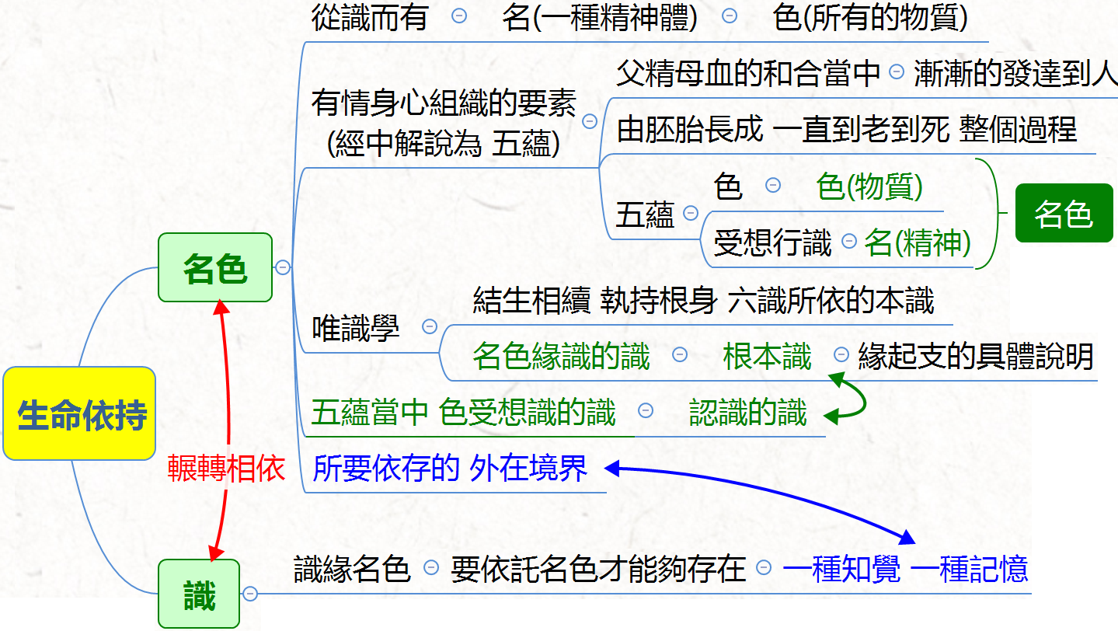

Slide 5
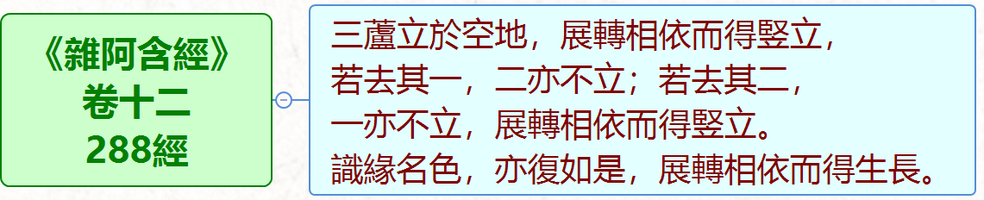

Slide 6
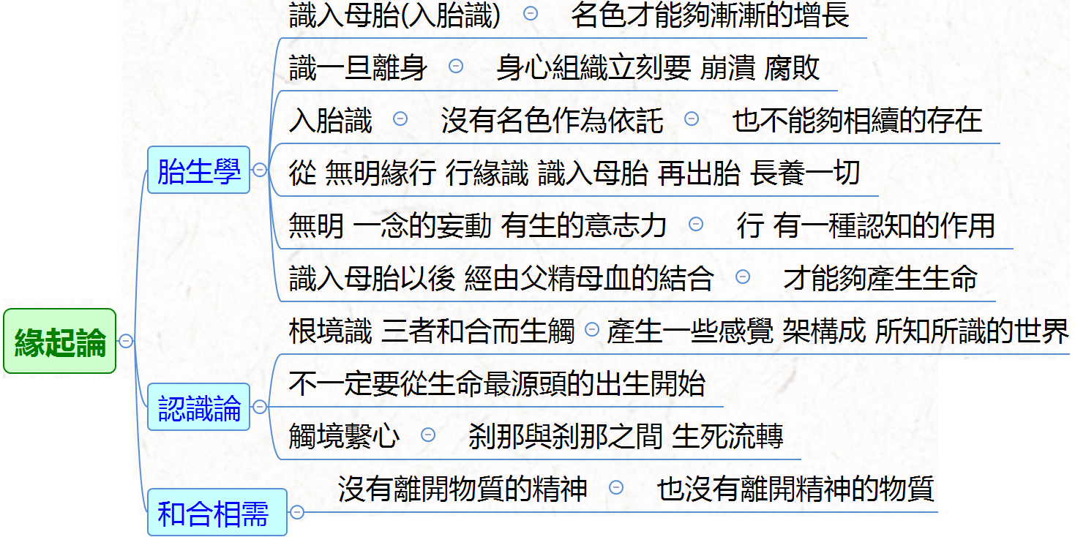

Slide 7
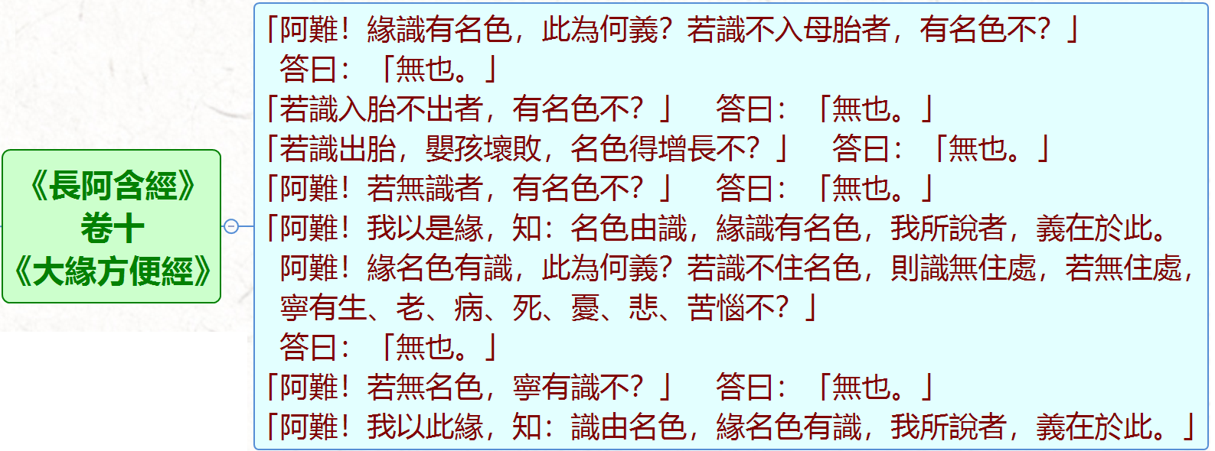

Slide 8
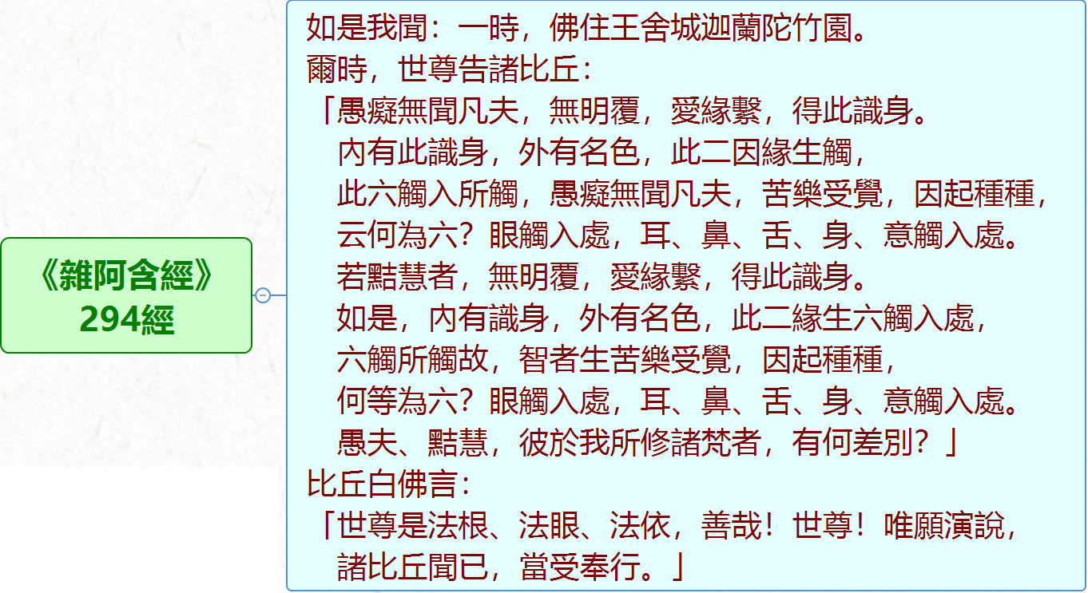

Slide 9
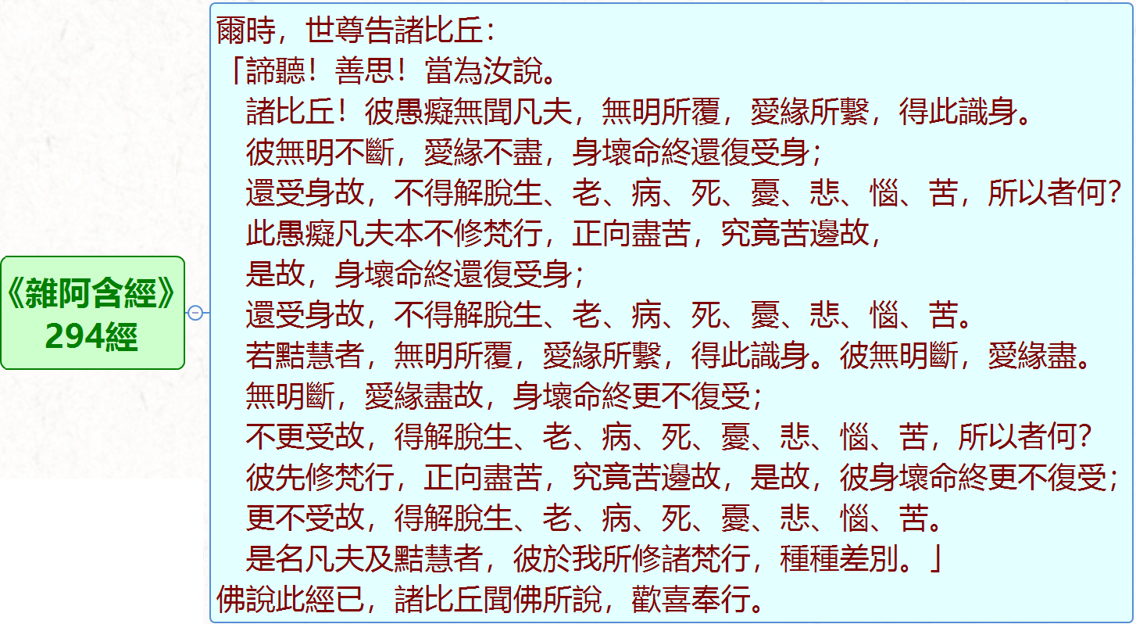

Slide 10
胎生學
識(入胎識)
名色
六入
觸
受
(愛)
【互相依存】
【觸境繫心】
觸境繫心
識 (六識了別)
認識論
名色 (客觀的境)
觸
受
(愛)
六入 (根)
根境識 三者和合
入胎識是不通於六識的；說六識，一定是指認識六塵境界的了別識 (印順法師《唯識學探源》 p.15~p.21)）

Slide 11
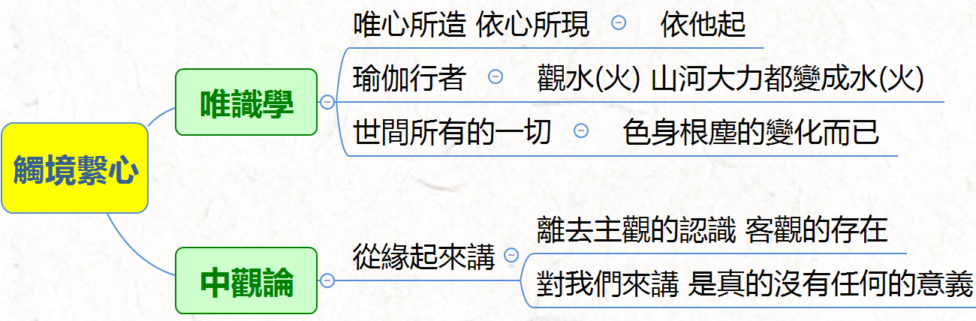

Slide 12
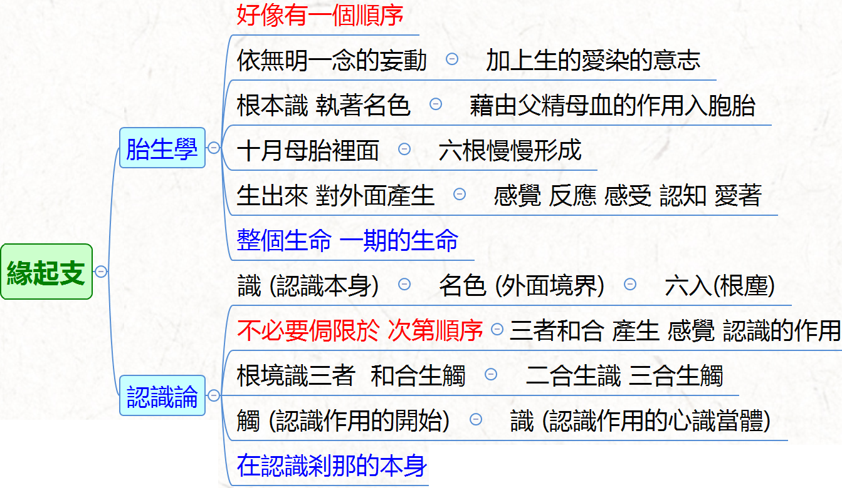

Slide 13
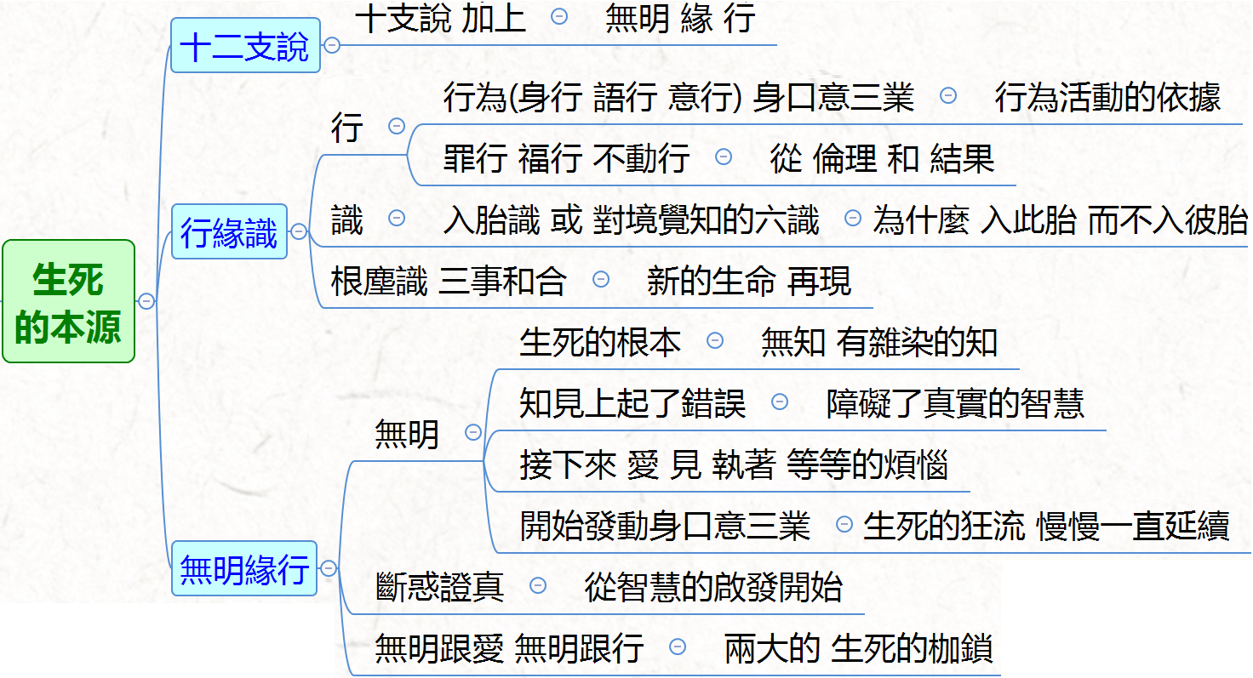

Slide 14
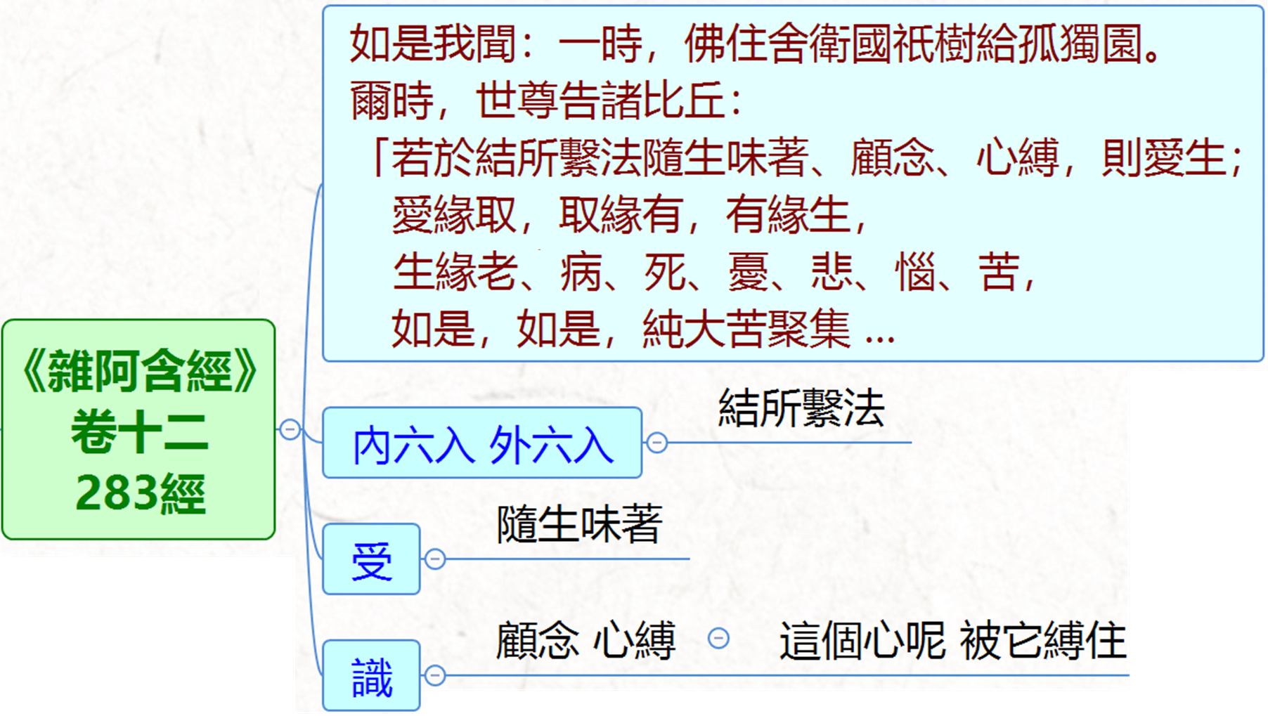

Slide 15
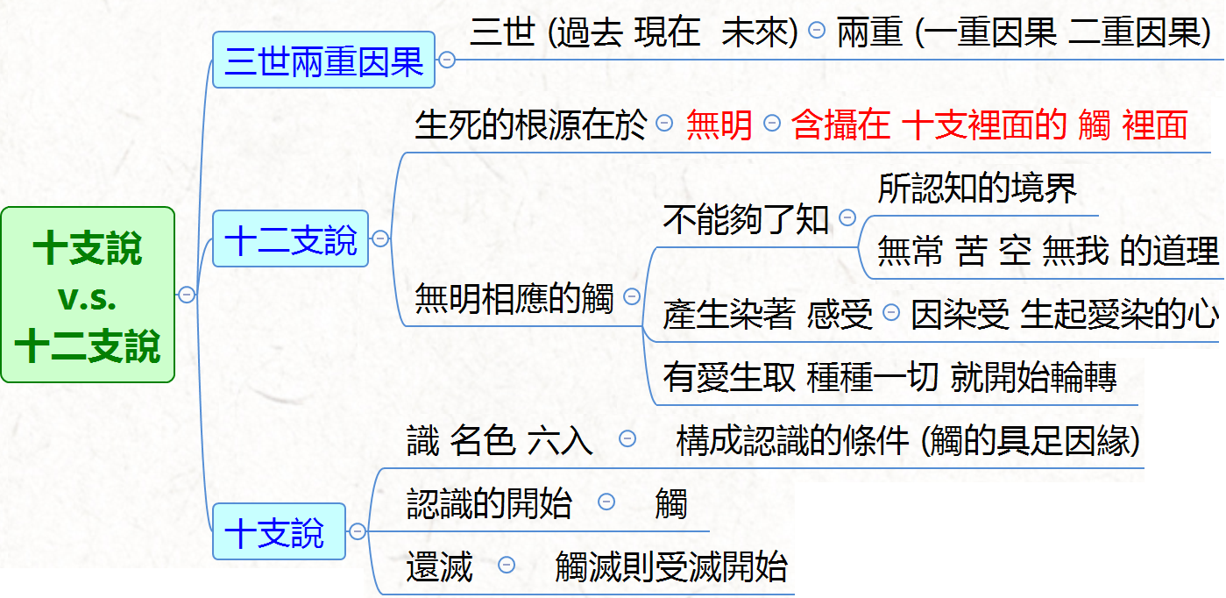

Slide 16
傳統的
三世兩重因果表
無明
惑
過去世
過去二因
行
業
識
一重因果
名色
苦
現在五果
六入
觸
三世
現在世
兩重
受
愛
惑
取
現在三因
有
業
二重因果
生
未來世
苦
未來二果
老死

Slide 17
印順導師說法
無明
惑
過去世
過去二因
行
業
識
一重因果
名色
苦
現在五果
六入
無明相應之觸 逐物流轉的前提
觸
惑
三世
現在世
兩重
受
意志 的染著
愛
惑
取
現在三因
有
業
二重因果
生
未來世
苦
未來二果
老死

Slide 18
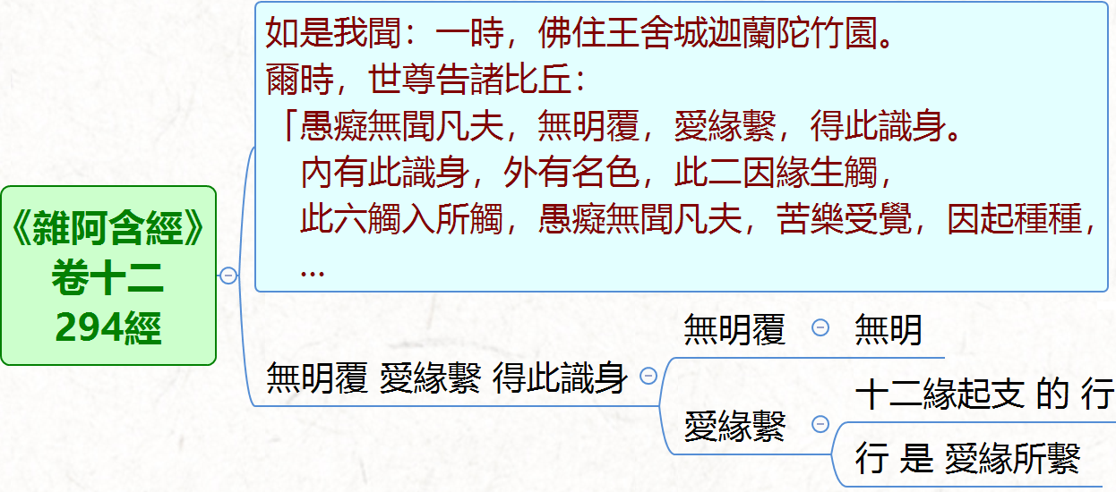

Slide 19
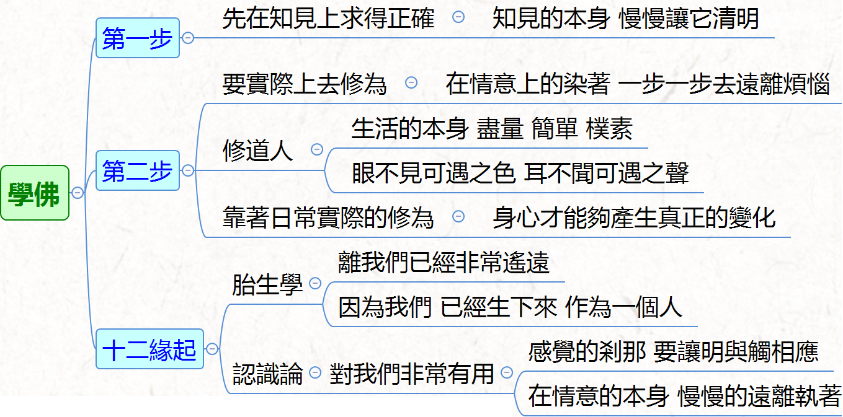

Slide 20
眾生無邊誓願度
煩惱無盡誓願斷
法門無量誓願學
佛道無上誓願成

